Slide 1
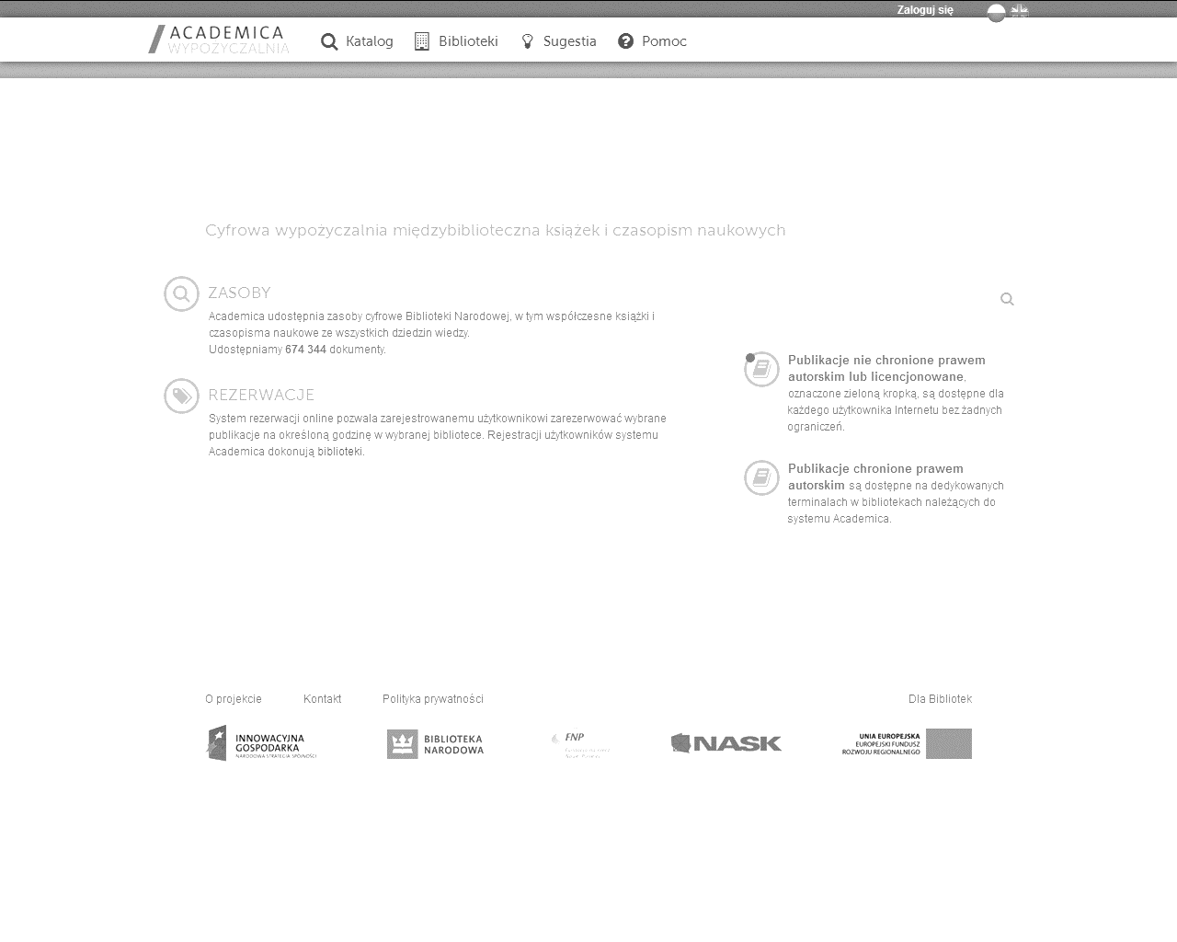
Academica System międzybibliotecznych wypożyczeń elektronicznych Academica i jego rola w bibliotekach publicznych
Katarzyna Ślaska, Biblioteka Narodowa
XI Ogólnopolska Konferencja z cyklu „Automatyzacja bibliotek” pt. „Biblioteki nowej generacji - nowoczesne narzędzia, usługi, obszary współpracy”, 16-17 kwietnia 2015 r., Wrocław

Slide 2
Tradycyjne wypożyczanie międzybiblioteczne
Rewers
Biblioteka Narodowa
Biblioteka
Biblioteka
Egzemplarz drukowany

Slide 3
Elektroniczne wypożyczanie międzybiblioteczne
Repozytorium BN
ACADEMICA
Publikacja w wersji cyfrowej
Użytkownik docelowy
Terminal w bibliotece

Slide 4
Czym jest ACADEMICA?
Cyfrową wypożyczalnią międzybiblioteczną
Systemem rezerwacji książek, czasopism i artykułów
Bezpłatnym, legalnym źródłem wiedzy
Platformą współpracy bibliotek
Projektem otwartym dla wszystkich bibliotek

Slide 5
Czym nie jest ACADEMICA?
Kolejną biblioteką cyfrową
Bezpłatnym serwisem pobierania artykułów
i książek
Płatnym repozytorium prywatnego konsorcjum
Wypożyczalnią publikacji drukowanych

Slide 6
Dlaczego w Academice są publikacje z domeny publicznej?

Slide 7
Kwestie prawne
Podstawę prawną systemu stanowią zapisy dotyczące dozwolonego użytku publicznego zawarte w art. 28 ustawy o prawie autorskim i prawach pokrewnych
Ograniczenia w udostępnianiu - jedna kopia publikacji dla wszystkich terminali w tym samym czasie
System zabezpieczeń przed kopiowaniem i pobieraniem
Bezpieczna rejestracja i logowanie
Pełna kontrola administracyjna nad systemem wypożyczeń

Slide 8
Możliwości serwisu
Prostota i intuicyjność
Pełnotekstowe wyszukiwanie
Rezerwacja publikacji na konkretny dzień i godzinę
Sprawdzanie dostępności publikacji w najbliższej bibliotece
Dostęp do 676 tys. publikacji, w tym 267 tys. publikacji chronionych prawem autorskim (stan na 9.04.2015)
Codziennie serwis powiększa się o 1500-2000 publikacji

Slide 9
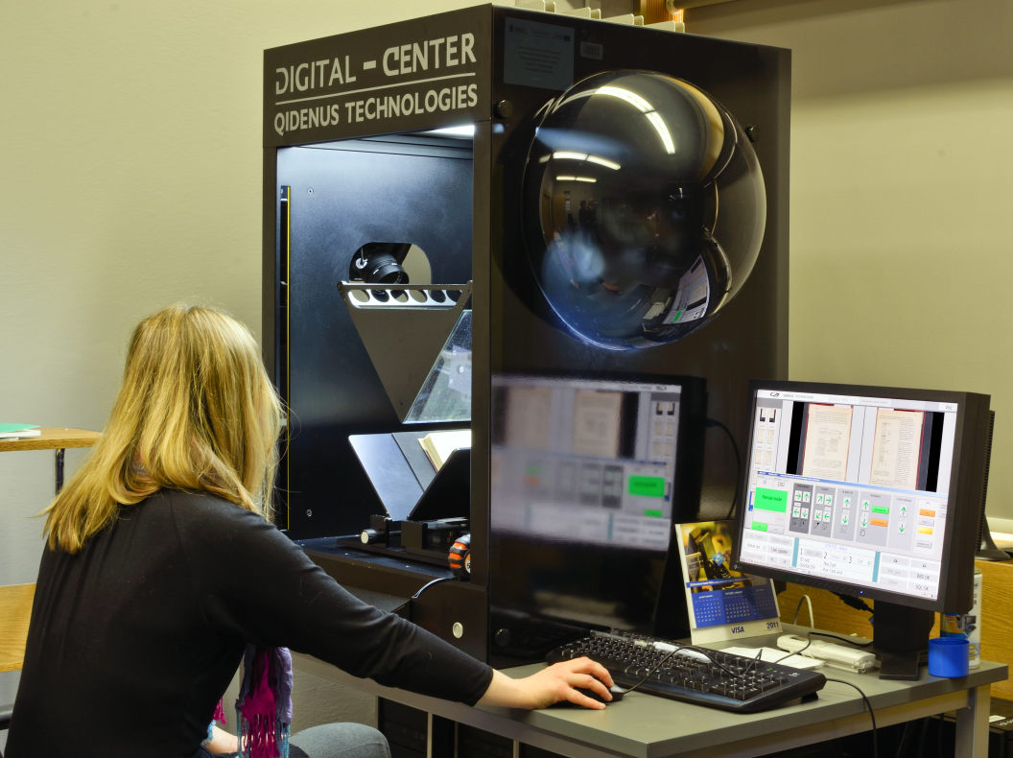
Zasoby wypożyczalni ACADEMICA
Zasoby skanowane ze zbiorów Biblioteki Narodowej oraz nadsyłane jako egzemplarz obowiązkowy publikacji elektronicznych
Wszystkie typy zbiorów bibliotecznych
Wszystkie dziedziny wiedzy
Planowana jest digitalizacja współczesnych publikacji popularno-naukowych oraz literatury pięknej

Slide 10
Trzy interfejsy dostępowe
Interfejs publiczny
Interfejs terminalowy
Interfejs bibliotekarza

Slide 11
Interfejs publiczny
Metadane wszystkich publikacji
Rezerwacja publikacji chronionych prawem autorskim
Pełne teksty książek, czasopism oraz innych typów publikacji z domeny publicznej
Zbiory z licencją niewyłączną

Slide 12
Wyniki wyszukiwania

Slide 13
Wyszukiwanie pełnotekstowe

Slide 14
Rezerwacja

Slide 15
Wyszukiwanie bibliotek

Slide 16
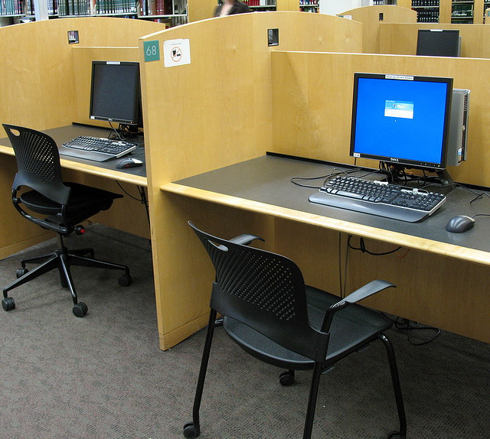
Interfejs terminalowy
Terminal - komputer dedykowany wyłącznie do obsługi systemu ACADEMICA
Dostęp do wszystkich zasobów cyfrowych BN
Łatwa administracja użytkownikami i rezerwacjami

Slide 17
Pełen dostęp do publikacji

Slide 18
Interfejs bibliotekarza
Dowolna modyfikacja godzin otwarcia
Rejestracja nowych użytkowników
Zarządzanie użytkownikami i rezerwacjami
Podgląd dostępności terminali

Slide 19
Administracja Academiką

Slide 20
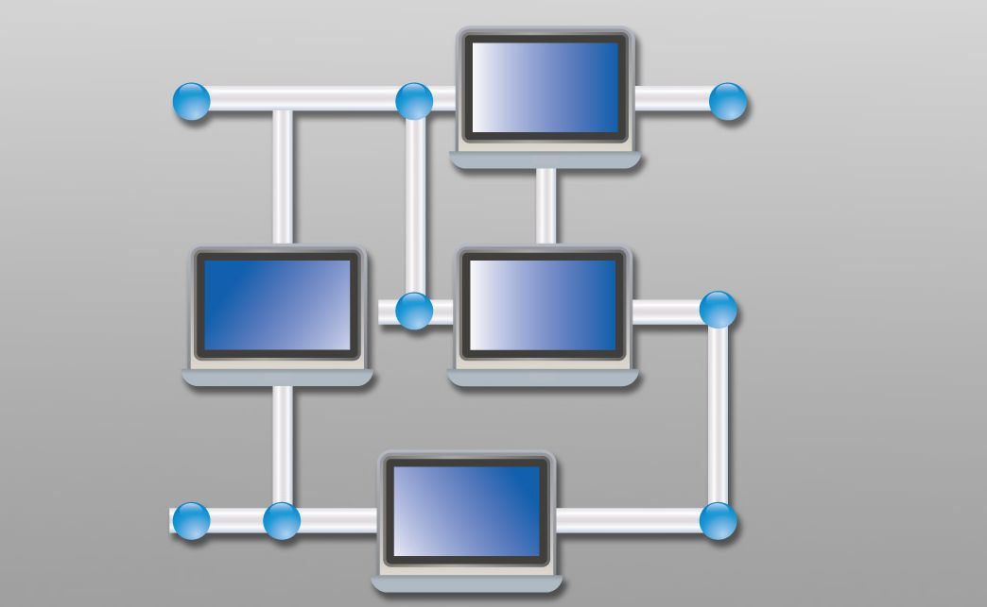
Przystąpienie do systemu Academica
Złożenie deklaracji przystąpienia
Zapoznanie się z regulaminem systemu ACADEMICA
Przygotowanie co najmniej jednego komputera, który będzie pełnił funkcję terminala
Instalacja oprogramowania na wybranym komputerze lub komputerach

Slide 21
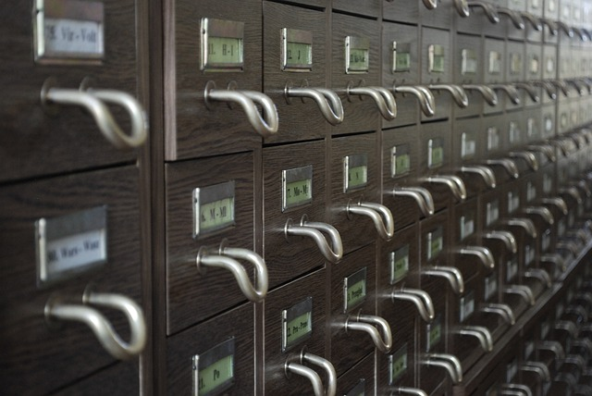
Zalety Academiki dla bibliotek publicznych
Uproszczenie systemu wypożyczeń międzybibliotecznych
Obniżenie kosztów wypożyczeń międzybibliotecznych
Zwiększenie liczby bibliotek korzystających z wypożyczeń międzybibliotecznych
Znaczne poszerzenie oferty edukacyjnej dla użytkowników
Prosta i mało pracochłonna obsługa

Slide 22
Katarzyna Ślaska
Biblioteka Narodowa
k.slaska@bn.org.pl

